Slide 1
Alessandro Aglianò
Progetto modulo HTML&CSS

Slide 2
Ho sviluppato il mio sito Portfolio seguendo questi 3 criteri:

Slide 3
1.Colore

Slide 4
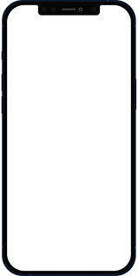
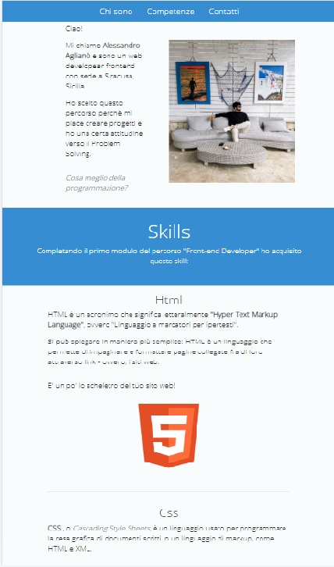
BLU
A livello psicologico il blu richiama:
Affidabilità - Fiducia - Responsabilità
Come colore di sfondo ho sempre usato un azzurro chiaro che rende molto leggibile il contenuto

Slide 5
2.Comunicazione

Slide 6
Ho utilizzato una comunicazione non troppo formale descrivendo le competenze acquisite e il loro scopo.

Slide 7
3.Sviluppo

Slide 8
Lo sviluppo si è concentrato su 2 aspetti chiave:
Mobile first
Bootstrap
Grazie all’approccio mobile first
mi è venuto più semplice e intuitivo definire un layout per mobile e svilupparlo successivamente per desktop
La libreria bootstrap è stata fondamentale per avere un sito responsive e template già predefiniti che ho personalizzato.

Slide 9
LINK
Github: https://github.com/alessandroagliano/alessandroagliano.github.io
Github Pages: https://alessandroagliano.github.io/

